Slide 1
МАСТЕР – КЛАСС «Экологические аспекты воспитания на уроках технологии»
Лазовская О.А.,
учитель технологии
МБОУ СОШ № 40 г.Белгорода

Slide 2
Экологические аспекты воспитания на уроках технологии
Воспитание – неотъемлемая часть современного образовательного процесса.
Одной из приоритетных задач воспитания в условиях надвигающейся экологической катастрофы является повышение экологической культуры граждан всех возрастов и профессий. Важную роль в решении данной задачи играет школа.

Slide 3
Одним из условий сохранения чистоты окружающей среды является снижение количества бытовых отходов, которые в настоящее время окружают нас повсюду.
На уроках технологии реально создать условия для творческого подхода учениц к созданию изделий декоративно-прикладного искусства из вторичного сырья.

Slide 4
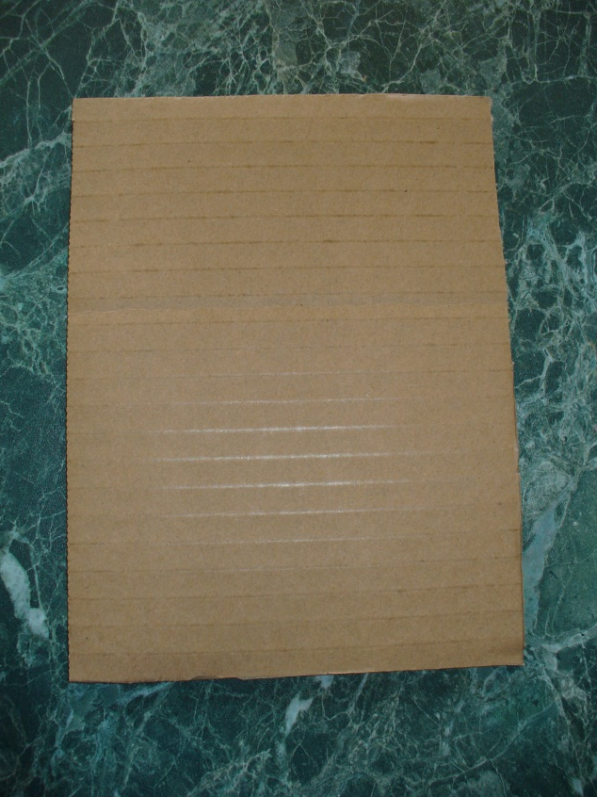
Изготовление рамки из газетных листов.
1. Измерить размер фото, для которого нужна рамка.
2. Вырезать заготовку из картонной коробки размером на 2-3 см больше, чем фото
с каждой стороны.

Slide 5
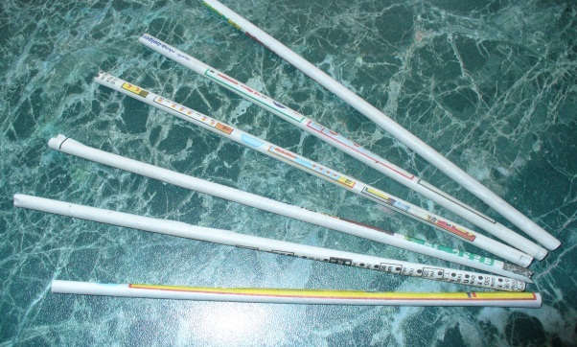
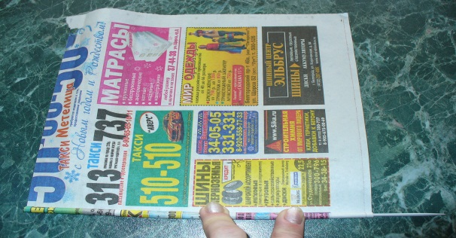
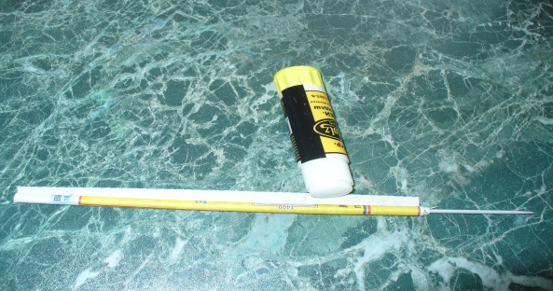
Изготовление рамки из газетных листов.
3. Туго скрутить 6 трубочек из газетного листа длиной, равной длинной стороне заготовки с запасом по 1 см с каждой стороны.
Для скручивания использовать длинную вязальную спицу без ограничителей. Край газетного листа закрепить клеем ПВА или клеем-карандашом.
Скручивать трубочки нужно строго параллельно краю листа.

Slide 6
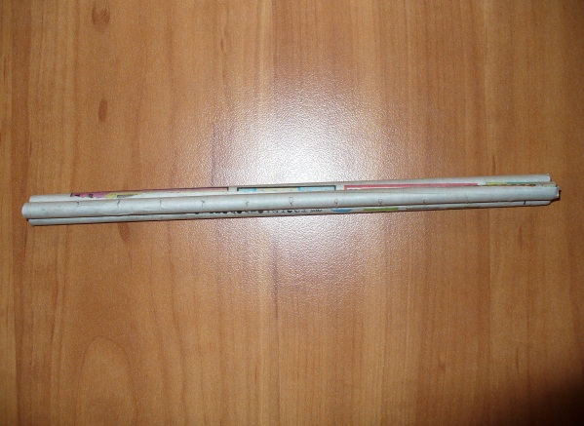
Изготовление рамки из газетных листов.
4. Туго скрутить 6 трубочек из газетного листа длиной, равной короткой стороне картонной заготовки с запасом по 2 см с каждой стороны.
5. Склеить 4 пирамиды, представляющие собой блоки с основанием из 2-х палочек.

Slide 7
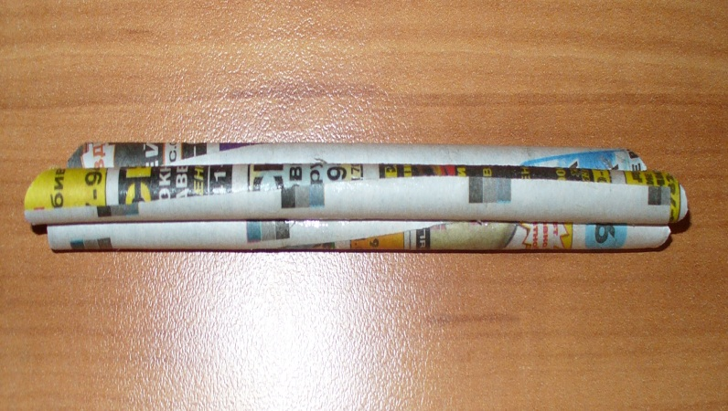
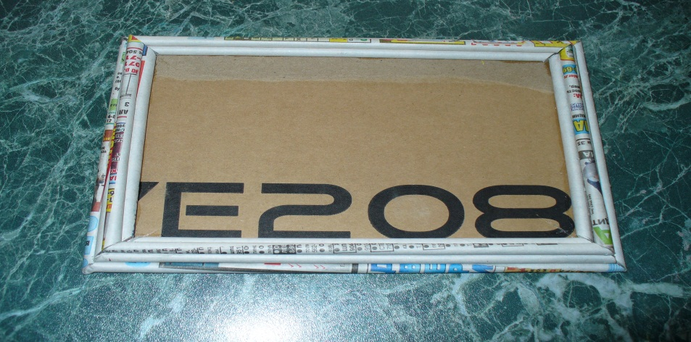
Изготовление рамки из газетных листов.
6. Склеенные блоки обрезать с 2-х сторон строго под углом 45 ⁰ и наклеить на картонную основу, точно скрепляя углы.

Slide 8
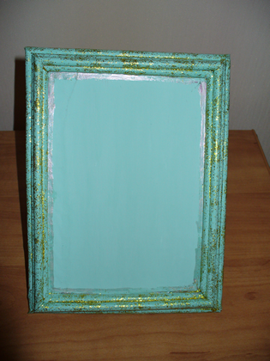
Изготовление рамки из газетных листов.
7. Готовую рамку покрасить водоэмульсионной краской нужного цвета. Для этого в белую водоэмульсионку можно добавить колер или гуашь.
8. Выполнить декорирование рамки (нанести рисунок, покрыть гелем с блестками, лаком, украсить бисером и т.д.

Slide 9
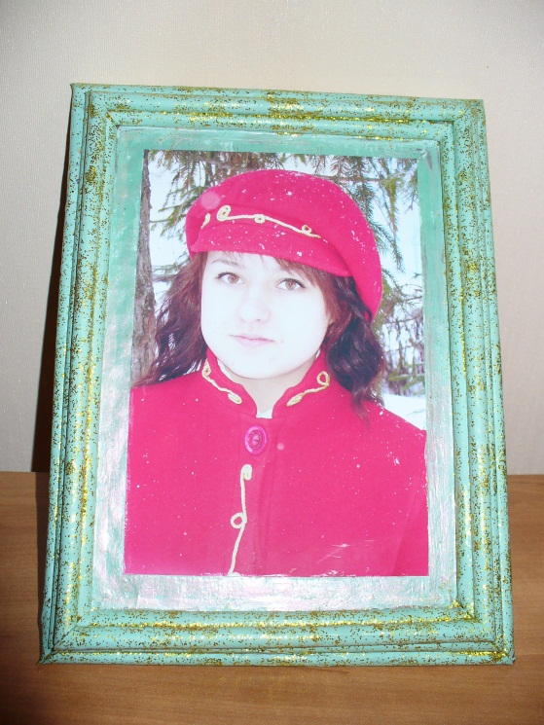
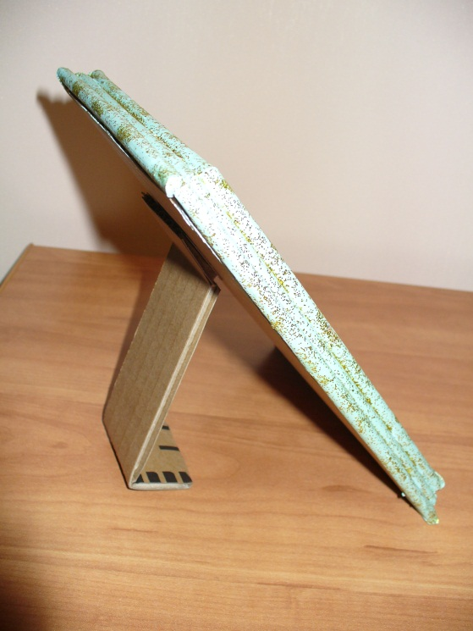
Изготовление рамки из газетных листов.
10. Изготовить подставку для рамки из той же картонной коробки и приклеить к рамке на нужной высоте.
9. В готовую рамку вклеить фото

Slide 10
СПАСИБО ЗА ВНИМАНИЕ

